Slide 1
Design Patterns

Slide 2

Kilka słow o mnie
Software Developer @ Onegini
Główny język programowania: JAVA
Dodatkowo: JavaScript, Python, C++
5+ lat na rynku IT
Wejście na rynek IT:
Podobna ścieżka jak Wasza!
Studia nietechniczne
Kursy
Kontakt: bojanowski.michal89@gmail.com

Slide 3
WZORCE PROJEKTOWE - WPROWADZENIE
WZORZEC PROJEKTOWY
Jest to sprawdzony, uniwersalny sposób na rozwiązanie powtarzających się problemów projektowych w procesie wytwarzania oprogramowania.

Slide 4
PODZIAŁ NA GRUPY
CREATIONAL (konstrukcyjne) - grupa wzorców opisująca jak stworzyć dany obiekt
STRUCTURAL - grupa wzorców opisująca struktury powiązanych ze sobą obiektów
BEHAVIORAL (operacyjne) - grupa wzorców opisująca zachowanie i odpowiedzialność powiązanych ze sobą obiektów

Slide 5
CREATIONAL
Singleton
Builder
Prototype
AbstractFactory
Factory Method

Slide 6
STRUCTURAL
Adapter
Bridge
Composite
Decorator
Facade
Flyweight
Proxy

Slide 7
Behavioral
Chain of Responsibility
Command
Interpreter
Iterator
Mediator
Memento
Observer
State
Strategy
Template Method
Visitor

Slide 8
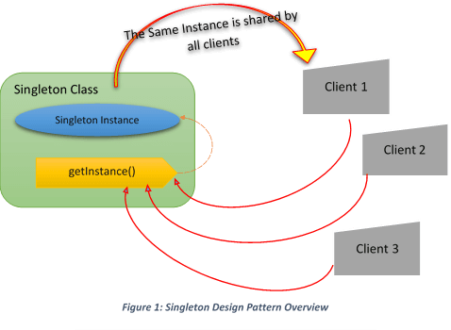
Singleton
Problem?
Stworzenie klasy, która w danej aplikacji może być stworzona tylko RAZ
Każda klasa która chce skorzystać
z singletonu korzysta z dokładnie tej
samej instancji.

Slide 9
Singleton
Sposoby tworzenia:
Lazy - instancja tworzona podczas pierwszej próby wyłuskania
Eager - instancja tworzona na starcie aplikacji
Double-checked (thread safe) - instancja zapewniająca bezpieczny dostęp z wielu wątków
Enum - instancja stworzona za pomocą ’enum’

Slide 10
Singleton - plusy i minusy
Plusy:
- oszczędność pamięci (1 instancja vs wiele instancji)
- zysk jeżeli tworzenie obiektu jest kosztowne (np. w kontekscie czasu)
Minusy:
klasyczny singleton powoduje stworzenie dodatkowych zależności w testach jednostkowych
źle użyty singleton tworzy wiele ukrytych zależności...
... co może zmniejszać czytelność kodu (kto, kiedy i gdzie zmienia zawartość singletonu?)

Slide 11
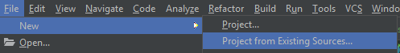
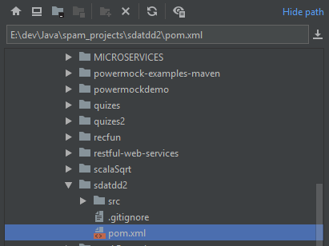
IDEA – poprawne importowanie projektów

Slide 12
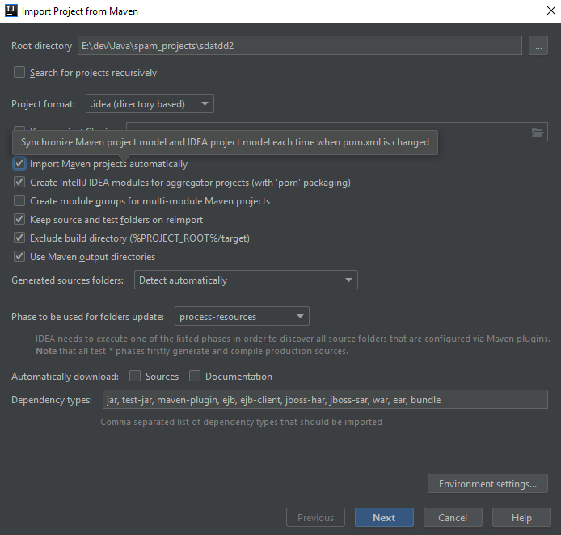
IDEA – poprawne importowanie projektów

Slide 13
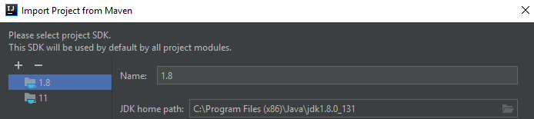
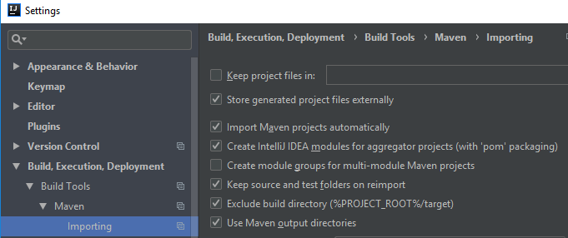
IDEA – poprawne importowanie projektów

Slide 14
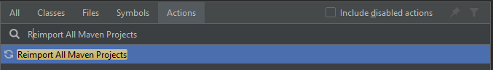
IDEA + maven – wymuszenie reimportu
CTRL + SHIFT + A

Slide 15
Ćwiczenie 1 (pl.sdacademy.designpatterns.signleton.eager)
Zaimportuj projekt https://github.com/Mbojanow/sdadesignpatterns
Stwórz singleton (typu EAGER) Counter, który przechowuje liczbę. Jej początkowa wartość jest równa 0. Dodaj 3 metody do klasy Counter
metodę która zwiększa licznik odpowiednio o 1, 2 i 3
w każdej z tych metod po zwiększeniu wartości wyświetl ją na ekran
W metodzie main pobierz dwie referencji singletonu. Wywołaj kilka razy metody na stworzonych referencjach zmieniające wartość licznika.
Wyjaśnij zaobserowane wyniki widoczne w konsoli
BONUS: Napisz test z wykorzystaniem biblioteki JUnit sprawdzający że Counter jest poprawnie stworzonym singletonem. Wykorzystaj asercję assertSame

Slide 16
Ćwiczenie 2 (pl.sdacademy.designpatterns.signleton.lazy)
Stwórz singleton (type EAGER) AppConnections która posiada 3 pola: connectedUsers(List<String>), timeout(long) i currentConnectionsNum(int = 0)
Dodaj do stworzonego singletonu metodę connectUser(String username), która zwiększa ilość currentConnectionsNum i dodaje użytkownika do listy connectedUsers.
Dodaj gettery dla wszystkich pól
W metodzie main, stwórz dwie referencje klasy AppConnections. Dodaj po jednym użytkowniku wykorzystując każdą z nich. Porównaj konfiguracje z obu referencji i wyjaśnij to zachowanie.
Zmień implementację singletonu z EAGER na LAZY
BONUS: Napisz testy z wykorzystanie JUnit potwierdzające, że AppConfiguration jest singletonem i wywołania metody getConnectedUsers na różnych referencje klasy AppConfiguration zwracają tę samą listę.

Slide 17
Ćwiczenie 3 (pl.sdacademy.designpatterns.signleton.enumm)
Stwórz singleton (typu ENUM) UsersRepository który posiada 1 pole: usernamesToEmails (typu Map<String, String>). Dodaj getter dla tego pola.
Dodaj do stworzonego singletonu metodę addUser(String username, String email), która dodaje do mapy użytkownika jako klucz i jego email jako wartość
Dodaj interfejs funkcjonalny RegistrationService z metodą register(String username, String email)
Dodaj klasy FBRegistrationService i GoogleRegistrationService, które implementują interfejs RegistrationService i wykorzystują UsersRepository do przechwywania użytkowników.
W metodzie main Stwórz instancję FBRegistrationService i GoogleResitrationService. Za ich pomocą zarejestruj kilku użytkoników i innej nazwie. Na koniec stwórz referencję singletonu UsersRepository, wyświetl zawartość mapy usernamesToEmails i wyjaśnij rezultat.

Slide 18
Słów kilka singletonie dla wielu wątków
public class ThreadSafeSingleton { private static ThreadSafeSingleton instance; private ThreadSafeSingleton() { } public static ThreadSafeSingleton getInstance() { if (instance == null) { synchronized (ThreadSafeSingleton.class) { if (instance == null) { instance = new ThreadSafeSingleton(); } } } return instance; } }

Slide 19
Singleton - Pytania
Do czego służy singleton?
Jakie są wady korzystania z singletonu?
Jakie są sposoby korzystania z singletonu?
Które z tych sposobów możemy używać w aplikacjach wielowątkowych?

Slide 20
Builder
Problem?
Jak stworzyć obiekt który posiada wiele pól?
Jak stworzyć taki obiekt kiedy chcemy zainicjalizować tylko część z nich?
Rozwiązanie
napisać dla każdej wersji osobny konstruktor
stworzyć konstruktor dla wszystkich pól i przekazywać nulle
wykorzystać Builder Pattern czyli stworzyć klasę, która daje dostęp do ustawiania wartości dowolnych pól ’po kropce’

Slide 21
Builder
Jak uzyskać dostęp do aktualnie używanego obiektu aby po wywołaniu jednej metody, móc wywołać na tym samym obiekcie wywołać kolejną metodę?
this

Slide 22
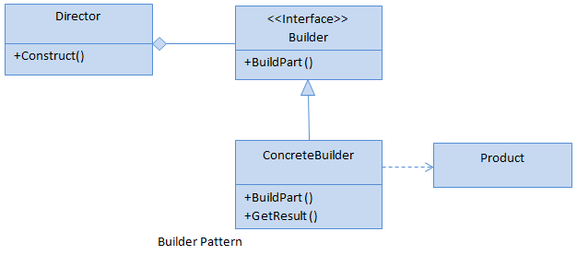
Builder

Slide 23
Ćwiczenie 4 (pl.sdacademy.designpatterns.builder)
Stwórz klasę Player składającą się z 5 pól: health (int), mana(int), nick(String), level(long) friends(List<String>)
Stwórz klasę statyczną Builder wewnątrz klasy Player, która ma 5 pól jak klasa Player
Stwórz 6 metod:
5 metod ustawiających ustawiających konkretne pole i zwracające ’siebie’
metodę ’build’ która tworzy ostateczny obiekt wykorzystując ustawione wartości w klasie Builder
W metodzie main wykorzystaj stworzony Builder do stworzenia kilku różnych obiektów player.

Slide 24
Ćwiczenie 5 (pl.sdacademy.designpatterns.builder)
Stwórz klasę Book składającą się z 5 pól: ISBN(String), pages(int), title(String), author(String) description(String)
Stwórz klasę BookBuilder , która ma 5 pól jak klasa Player
Stwórz 7 metod:
5 metod ustawiających ustawiających konkretne pole i zwracające ’siebie’
metodę ’build’ która tworzy obiekt Book wykorzystując ustawione wartości w klasie BookBuilder
motodę toString w klasie Book
W metodzie main wykorzystaj stworzony BookBuilder do stworzenia kilku różnych książek. Wypisz dane każdej książki na ekranie.

Slide 25
Ćwiczenie 6 (pl.sdacademy.designpatterns.builder)
Stwórz klasę Person składającą się z 3 pól: name(String), surname(String), age(int)
Oznacz klasę Person adnotacją @Builder z biblioteki lombok
W metodzie main stwórz obiekt Person z wykorzystaniem statycznej metody builder() na obiekcie Person.
Dodaj odpowiednie pola w adnotacje @Builder aby zmienić nazwy method tworzących builder i tworzących zbudowany obiekt

Slide 26
Builder - pytania
Do czego służy wzorzec Builder?
Kiedy warto rozważyć użycie wzorca Builder?
W jakim przypadku lepiej użyć konstruktora niż wzorca Builder?

Slide 27
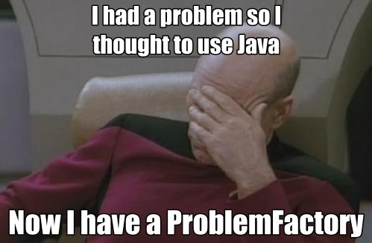
Abstract Factory design pattern

Slide 28
Abstract Factory design pattern
Problem?
Jak wielokrotnie stworzyć (najczęściej skomplikowany) obiekt (czyli taką klasę która ma wiele pól), który ma ustalone wartości poszczególnych pól/konkretną implementację metod?
Stworzyć fabrykę która wyprodukuje nam konkretny obiekt za pomocą jednego prostego wywołania.
Przykład?
’Wyprodukuj pizzę farmerską’ (ciasto, ser, boczek, kiełbasa, cebula, papryka...)
’Wyprodukuj VW Golf’ (4 koła, klimatyzacja automatyczna, silnik 1.5 TSI, radio,...)

Slide 29
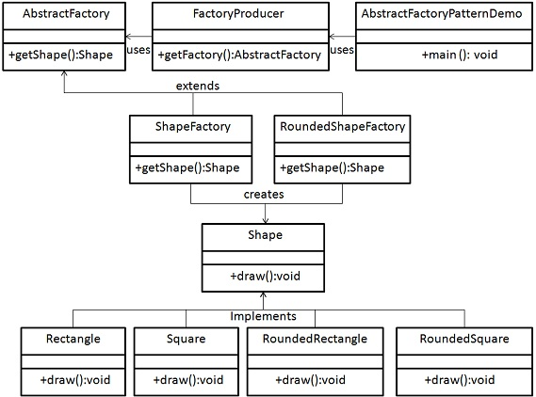
Abstract Factory design pattern

Slide 30
Abstract Factory design pattern
Kiedy używać AbstractFactory?
gdy klient chce być niezależny od tego jak tworzymy obiekt
gdy system zawiera wiele rodzin obiektów które są używane najczęściej razem
gdy podczas runtime musimy stworzyć konkretną zależność

Slide 31
Ćwiczenia 7 (pl.sdacademy.designpatterns.abstractfactory.factory)
Stwórz interfejs AbstractFactory<T> a w nim T create(String type)
Stwórz paczkę car a w niej:
enum EngineType z wartościami GASOLINE_NATURALLY_ASPIRATED, GASOLINE_TURBO, DIESEL
enum BodyType z wartościami SEDAN, HATCHBACK, COMBI
interfejs Car z 5 metodami
dwie niepubliczne klasy implementujące ten interfejs
klasę SedanCarFactory implementującą interfejs AbstractFactory. Wewnątrz metody create wykonaj switch na typie i na podstawie tego stwórz konkretny samochód typu sedan
W przypadku nieznanego kodu wyrzuć dowolny wyjątek z odpowiednią wiadomością
String getModelName(); EngineType getType(); Double getEngineVolume(); int getCylindersNum(); BodyType getBodyType();

Slide 32
Ćwiczenia 7 CD
stwórz klasę CombiCarFactory implementującą interfejs AbstractFactory. Wewnątrz metody create wykonaj switch na typie i na podstawie tego stwórz konkretny samochód typu combi
Stwórz w bazowej paczce projekty abstractfactory enum FactoryCategory z wartościami SEDANS, COMBIS
Stwórz klasę FactoryProvider która ma statyczną metodę AbstractFactory getFactory(FactoryCategory category)
w której na podstawie kategorii stworzysz odpowiednią implementację factory. Przetestuj klasę FactoryProvider w metodzie main

Slide 33
Ćwiczenia 8 (pl.sdacademy.designpatterns.abstractfactory.factory)
stwórz klasę HatchbackCarFactory implementującą interfejs AbstractFactory. Wewnątrz metody create wykonaj switch na typie i na podstawie tego stwórz konkretny samochód typu hatchback
dodaj potrzebny kod aby stworzyć samochód typu hatchback w metodzie main (tzn. dodaj wartość do FactoryCategory i możliwość wybory fabryki w klasie FactoryProvider

Slide 34
Pytania
Jakie wzorce projektowe mówią nam jak tworzyć obiekty?
Którzy wzorzec wykorzystasz do stworzenia obiektu który ma jedną instancję w całej aplikacji?
Jakie są sposoby tworzenia singletonu?
Jaki wzorzec/wzorce projektowe wykorzystasz do stworzenia obiektu, który składa się z wielu pól
Do czego służy wzorzec abstract factory design pattern?

Slide 35
Adapter
Problem?
Integrujemy np. duży system, który pobiera dane użytkowników z wielu zewnętrznych systemów jednakże każda implementacja przedstawia te dane w zupełnie inny sposób i implementuje inny interfejs.
Rozwiązanie?
Zastosować Adapter, czyli warstwę pośrednią, która dostosowuje dany interfejs do docelowego

Slide 36
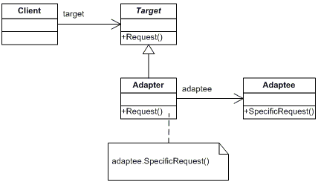
Adapter

Slide 37
Ćwiczenia 9 (pl.sdacademy.designpatterns.adapter)
stwórz interfejs User z 4 metodami
stwórz paczkę systema a w niej klasę SystemAUser z polami
stwórz paczkę systemb a w niej klasę SystemBUser z polami
Dodaj do obu klas getter, settery, konstruktor i metodę toString
String getFullname(); String getUsername(); Integer getAge(); List<String> getRoles();
private String firstName; private String lastName; private long age; private List<String> roles;
private String fullName; private String displayName; private String age; private Set<String> roles;

Slide 38
Ćwiczenia 9 - CD
stwórz adapter klasy SystemAUser do interfejsu User
stwórz adapter klasy SystemBUser do interfejsu User
BONUS: stwórz klasę SystemCUser, która ma pola
a następnie adapter klasy SystemCUser do interfejsu User
private String firstName; private String lastName; private long birthDateTimeStamp; private String role;

Slide 39
Ćwiczenia 10 (pl.sdacademy.designpatterns.adapter)
stwórz paczkę systemd a w niej klasę SystemDUser z polami
birthDate(LocalDate)
role(String)
alias(String)
name(String)
Stwórz adapter klasy SystemDUser do interfejsu User

Slide 40
Proxy
Problem?
Chcemy stworzyć obiekt ale ukryć fragmenty implementacji. (Virtual Proxy)
LUB
Chcemy uprościć potencjalnie skomplikowany obiekt
LUB
Chcemy ukryć tworzenie ciężkiego obiektu przed użytkownikiem
LUB
Chcemy trzymać reprezentację obiektu będącego w innej przestrzeni - w naszej lokalnej (Remote Proxy)
LUB
Chcemy dodać dodatkową warstwę np. bezpieczeństwa na konkretny obiekt (Security Proxy)

Slide 41
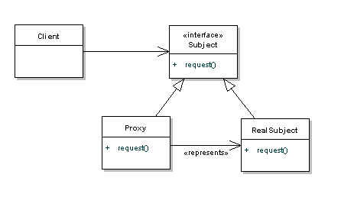
Proxy
Rozwiązanie? Proxy, czyli stworzenie warstwy pomiędzy interfejsem a prawdziwym obiektem implementującym ten interfejs, która TEŻ implementuje dany interfejs.

Slide 42
Ćwiczenia 11 (pl.sdacademy.designpatterns.proxy)
CEL ZADANIA
Stwórzmy proxy która odpowiada za tworzenie ’ciężkiej’ konfiguracji i ukrywa ten fakt przed użytkownikiem.

Slide 43
Ćwiczenia 11 (pl.sdacademy.designpatterns.proxy)
stwórz interfejs ConfigLoader z metodą String load();
stwórz implementację klasy ConfigLoader. Niech klasa ta ma jedno pole configuration(String) i w jednoargumentowym konstruktorze, w którym podajemy serverUrl, sumulujemy pobieranie konfiguracji z tego serwera (niech konstruktor śpi przez 2 sekundy i wypisuję informację o pobraniu konfiguracji na końcu konstruktora). metoda load powinna zwracać konfigurację zapisaną w konstruktorze.
stwórz proxy implementującą interfejs ConfigLoader. W metodzie load zwracaj konfigurację zwróconą przez klasę stworzoną w poprzednim punkcie tylko jeżeli nie została ona pobrana z zewnętrznego serwera (tzn. z serverUrl)
w metodzie main zawołaj metodę load na stworzonym obiekcie proxy więcej niż raz. Co możesz powiedzieć o czasu wykonania poszczególnych wywołań metody call?

Slide 44
Ćwiczenia 12
CEL ZADANIA
Stwórzmy proxy która ogranicza prawa do używania danego interfejsu w zależności od uprawnień użytkownika

Slide 45
Ćwiczenia 12 (pl.sdacademy.designpatterns.proxy.security)
stwórz paczkę security i dodaj enum AccessType z wartościami READ i WRITE
stwórz enum Role z wartościami USER i ADMIN. Każda Rola posiada listę AccessType. USER podsiada READ, ADMIN posiada READ i WRITE
Zdefiniuj klasę Person która ma pola
stwórz klasę BuilderPerson
(lub użyj @Builder)
stwórz interfejs PersonManager:
private String name; private String email; private String phone; private LocalDate birthDate; private Role role; private int numOfLogins; private boolean verified;
void addPerson(Person person); void deletePerson(String emaial); List<Person> getAllPeople(); boolean isPersonPresent(String name); void validateEmail(String email);

Slide 46
Ćwiczenia 12 CD
stwórz implementację interfejsu PersonManager. addPerson powinien wyrzucić wyjatek w przypadki zduplikowanego maila w wewnętrzej liście elementów typu Person
stwórz Proxy typu Security dla implementacji stworzonej punkt wyżej, która przechowuje instancję klasy Person - osobę która zarządza listą Person
wywołaj przez proxy metody zmieniające zawartość listy użytkowników jeżeli zarządzający ma WRITE access
wywołaj przez proxy metody proszące o zawartość jeżeli zarządzający ma READ access

Slide 47
Decorator
Problem?
Podczas działania programu, w zależności od pewnych zmiennych (np. środowisko) chcielibyśmy bazowy obiekt rozszerzać o pewne funkcjonalności
Rozwiązanie?
Zastosować decorator, czyli obiekt który rozszerza funkcjonalność klasy bazowej poprzez rozszerzenie klasy bazowej

Slide 48
Decorator w javie
new LineNumberReader(new BufferedReader(new FileReader(new File("")))); new FileReader().read(); new BufferedReader().read(); new LineNumberReader().read();
BufferedReader dekoruje obiekt FileReader
LineNumberReader dekoruje BufferedReader

Slide 49
Decorator - type
Dodające funkcjonalność (nowe metody)
Rozszerzające metody klasy bazowej/interfejsu
Jakim typem dekoratora jest BufferedReader dla klasy FileReader i dlaczego?

Slide 50
Decorator
Plusy?
jasne zastosowanie
nietrudna implementacja
Minusy?
możliwa spora ilość klas dekorujących
możliwe zmniejszona czytelność przy zastosowaniu wielu dekoratorów

Slide 51
Ćwiczenia 13 (pl.sdacademy.designpatterns.decorator)
stwórz interfejs EngineStarter z metodami:
stwórz implementację tego interfejsu - Car, która odpowiednio zmienia wartość pola typu boolean
stwórz dekorator CarEngineStatusBeforeLoggingDecorator, który przed włączeniem i wyłączeniem silnika loguje na ekran odpowiednią informację
stwórz dekorator CarEngineStatusAfterLoggingDecorator, który po włączeniu i wyłączeniu silnika loguje na ekran odpowiednią informację
w metodzie main wykorzystaj oba stworzone dekoratory aby na obiekcie Car po wywołaniu metody startEngine została zalogowana na ekranie informacja przed i po włączeniu silnika
void startEngine(); void stopEngine();

Slide 52
Ćwiczenia 14 (pl.sdacademy.designpatterns.decorator)
Stwórz klasę abstrakcyjną PizzaBase i metodą displayPizzaContent która zwraca List<String> i dla tej klasy zwraca jeden element ’Base’
Stwórz dwa dekoratory klasy PizzaBase - ThickPizzaBase i FlatPizzaBase które modyfikują wartość ’Base’ w zawartości klasy PizzaBase o odpowiedni przedrostek
Stwórz dekorator klasy PizzaBase - WithCheesePizza. Dodaj ser do składników.
Stwórz dekorator klasy PizzaBase - WithMushroomPizza. Dodaj pieczarki do składników
Stwórz dekorator klasy PizzaBase - WithSalamiPizza. Dodaj salami do składników
Stwórz dekorator klasy PizzaBase - WithHamPizza. Dodaj cebulę i szynkę do składników.
W metodzie main stwórz pizzę z szynką i pizzę salami za pomocą stworzonych dekoratorów. Wyświetl składniki stworzonej pizzy.

Slide 53
STOP! Przypomnienie
Jaki wzorzec użyć do dostosowania niepasującej implementacji do konkretnego interfejsu?
Jaki wzorzec projektowy użyć do dołożenia warstwy pomiędzy obiektem a jego klientem, który np. ogranicza możliwość wykonania pewnych operacji w zależności od praw użytkownika?
Jaki wzorzec projektowy użyć do zalogowania wejścia do każdej metody publicznej w danej klasie?
Jaki wzorzec projektowy użyć do stworzenia pojedynczej instancji klasy w całej aplikacji?
Jaki wzorzec projektowy użyć do stworzenia skomplikowanego obiektu, w którym chcę ustawić wartości tylko części pól tej klasy?

Slide 54
Facade
Problem?
Jak uprościc ciąg wywołań potrzebny do uzyskania pewnego efektu?
Rozwiązanie
Stworzyć fasadę czyli klasę która upraszcza interfejs i upraszcza wykonanie pewnej operacji.
Przykład:
zadanie administratora: przygotuj backupy
dostępne operacje administratora: skopiuj backup na serwerA, skopiuj plik na serwerB, skopiuj plik na serwerC
Fasada: skopiuj backupy na serwery (na serwer A,B,C)

Slide 55
Facade
Głowne zadania
UPROSZCZENIE INTERFEJSU
SCHOWANIE POZIOMU KOMPLIKACJI ZA PEWNĄ WARSTWĄ

Slide 56
Ćwiczenia 15 (pl.sdacademy.designpatterns.facade)
Stwórz klasę Product z polami: name (String), id(String), price(String).
Stwórz klasę AvailabilityService z metodą boolean isAvailable(Product product), która sprawdza czy produkt jest dostępny (niech zwrócony boolean będzie losowy)
Stwórz klasę PaymentService z metodą pay(List<Product> product która przyjmuje listę produktów i wypisuje sumę zakupów na ekran i następnie ją zwraca
Stwórz klasę ProductSearchService która zawiera statyczną listę produktów (stwórz 5 dowolnych typów produktów) i metodę searchById która zwraca Optional<Product>
Stwórz Fasadę do robienia zakupów z metodą buy, która przyjmuje listę id produktów które użytkownik chce kupić. Fasada powinna dokonać zakupu dostępnych produktów i zwracać sumę do zapłacenia.
Użyj stworzoną fasadę w metodzie main do zrobienia zakupów. Lista id produktów powinna przyjść w liscie argumentów programu.

Slide 57
Observer
Problem?
Jak stworzyć relację jeden do wielu zależną w taki sposób, że aktualizacja pojedycznego obiektu aktualizuje wszystkie zależne jednocześnie
Rozwiązanie?
Zastosować Observer Pattern, tzn. połączyć zależne obiekty (Observery) z danym tematem (Subject) w taki sposób, że Subject ma wiedzę nt. wszystkich obserwujących (dzięki czemu może ich poinformować o zmianach stanu)
Przykład:
- Kanał na slacku!
- JMS

Slide 58
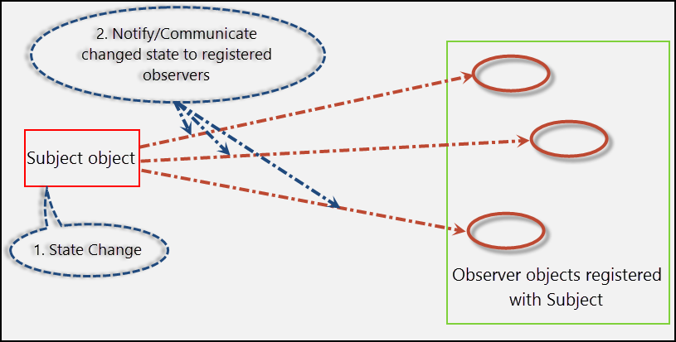
Observer

Slide 59
Ćwiczenia 16 (pl.sdacademy.designpatterns.observer)
Stwórz klasę Subject, która ma pola: List<Observer> i value(int), i ma możliwość zarejestrowania Observera, zaktualizowanie pola value i poinformowaniu wszystkich observerów o aktualizacji wartości
Stwórz klasę abstrakcyjną Observer, która ma pole subject(Subject) i abstrakcyjną metodę void update()
Stwórz 3 implementacje klasy Observer, które w konstruktorze przyjmują Subject i subskrybują się do niego
Stwórz klasę ConcreteValueObserver, która w metodzie update() zawsze wypisuje wartość na ekran
Stwórz klasę ValueLoweredObserver która w metodzie update() wypisuje wartość na ekran tylko gdy zaktualizowana wartość jest mniejsza niż poprzednia
Stwórz klasę ByTenChangedObserver, która w metodzie update() wypisuje wartość na ekran jeżeli nowa wartość różni się przynajmniej o 10 od poprzedniej
W metodzie main stwórz Subject, każdy z typów observerów. Zasubsrykój je do obiektu typu Subject. Następnie kilka razy zaktualizuj wartość na obiekcie Subject i poinformuj wszystkich Obserwów o zmianach

Slide 60
Ćwiczenia 17 (pl.sdacademy.designpatterns.observer)
Wykorzystując wzorzec Observer stwórz implementację sumulującą rozmowę wielu użytkowników na Slacku
Stwórz klasę Chat (jako Subject) zawierający listę wiadomości na kanale
Stwórz klasę User (jako Observer), który może dołączyć do czatu i obserwować kolejne wiadomości na kanale, a także wysłać wiadomość na czat
W metodzie main stwórz czat, kilku użytkowników i przetestuj swoją implementację
Zmień implementację w taki sposób aby wykorzystać Obiektu typu Observer i Observable z paczki java.util

Slide 61
Command
Problem?
Jak stworzyć obiekt na którym można wywołać dany efekt ale również go cofnąć w dowolnym momencie?
Rozwiązanie
Zastosować komendę, tzn. opakować dany proces w obiekt który może np. wykonać proces lub go cofnąć do pierwotnego stanu.

Slide 62
Command
Przykłady:
skopiuj pliki z katalogu A do katalogu B (tzn. wykonaj proces)
usuń pliki z katalogu B przed chwilą skopiowane z katalogu A (tzn. config efekt wykonania procesu)
wystartuj film (tzn. wykonaj proces)
zastopuj film (tzn. config efekt wykonanego procesu)
podczas kupowania produktów w sklepie, po podaniu danych przejdź do etapu wyboru metody płatności (tzn. wykonaj proces)
wróć do etapu podawania danych (tzn. config efekt wykonanego procesu polegającego na potwierdzeniu danych)
git i opcja revert lub reset --soft

Slide 63
Ćwiczenia 18 (pl.sdacademy.designpatterns.command)
Stwórz interfejs CommandBase z metodami execute() i undo()
Stwórz POJO UserData z polami name, surname, email, password (wszystkie typu String)
Stwórz klasę UserRepository, która przechowuje listę użytkowników. Dodaj metodę addUser(UserData user) i removeUser(UserData userData). Dodaj metodę toString która wyświetla przynajmniej imiona wszystkich użytkowników.
stwórz klasę UserRegistrationCommand która implementuje interfejt CommandBase. W konstruktorze tej klasy wykorzystaj UserRepository i UserData
w metodzie main stwórz instancję klasy UserRepository, dwóch użytkowników i komendę dla każdego z nich, wykonaj obie komendy, wyświetl użytkowników w repozytorium, a następnie cofnij ich wykonanie i potwierdź fakt braku użytkowników w repozytorium

Slide 64
Ćwiczenia 19 (pl.sdacademy.designpatterns.command)
Wykorzystując wzorzec projektory Command, stwórz klasę odzwiercierdlającą zachowanie pilota do telewizora
dodaj możliwość zmiany kanału,
dodaj możliwość powrotu na poprzedni nr kanału.
Przykład oczekiwanego zachowania:
Pierwszy włączony kanał to nr 5. Powrót na poprzedni kanał nie zmienia aktualnego kanału
Kanał zostaje przełączony na nr 8. Powrót na poprzedni kanał zmienia aktulny kanał na nr 5. Wykonanie akcji powrót po raz kolejny powoduje przełączenie kanału na nr 8.
Przetestuj to zachowanie w metodzie main()
BONUS: przetestuj to zachowanie za pomocą testów napisanych z wykorzystaniem biblioteki JUnit.

Slide 65
Memento
Problem?
Jak zachować stan obiektu (bez naruszenia zasad SOLID) w taki sposób aby móc w dowolnym momencie przywrócić stan obiektu.
Przykładowe problemy rozwiązywane przez design pattern Memento
zapisywanie stanu gry
zapisywanie stanu pliku w edytorze tekstkowym
Ważne!
klasa implementująca stan obiektu który przechowuje powinna mieć takie same pola

Slide 66
Ćwiczenia 20 (pl.sdacademy.designpatterns.memento)
Stwórz klasę (EditorText) która przechowuje aktualną zawartość pola tekstowego w edytorze tekstowym. Klasa ta posiada jedno pole z aktualna wartością tekstu na ekranie(String). Dodaj metodę addText, która dodaj wartość do zapisanej wartości tesktu
Stwórz klasę EditorTextMemento bedąca obiektem Memento dla klasy EditorText
Stwórz klasę EditorTextMementoManager która zarządza listą memento jako stos. Niech memento będzie typu ArrayDeque. Dodaj metodę save i restore (która odpowiednio zmienia ArrayDeque wewnątrz klasy)
W klasie EditorText dodaj metodę restoreFromMemento, która przywraca stan wartośc tekstu edytora
w metodzie main przetestuj swoją implementację zmieniając i zapisując wartość edytora tekstowego kilka razy, a następnie przywracając kolejne zapisane stany.

Slide 67
Ćwiczenia 21 (pl.sdacademy.designpatterns.memento)
Zmień sposób przechwywania danych w klasie EditorText z poprzedniego ćwiczenia. Niech String będzie zastąpiony przez mapę, która danemu nr linii (zaczynając od 1) będzie przypisywała tekst występujący w linii o danym numerze. Dostosuj resztę klas w tej paczce do tej zmiany

Slide 68
Strategy
Problem?
Jak zdefiniować grupę algorytmów które można zamiennie wykorzystać w czasie wykonywania się programu
Rozwiązanie
Wykorzystać strategię, tzn. w zależności od czynników zewnętrznych (konfiguracja, wybór użytkownika) wybrać daną implementację algorytmu
Przykłady:
w zależności od systemu wybierz inny domyślny rozszerzenie pliku z certyfikatami
w zależności od dostępnego czasu wybierz inną siłe algorytmu hashującego hasło
w zależności od trybu systemu (recovery, safe mode, normal) wybierz wygląd okienek

Slide 69
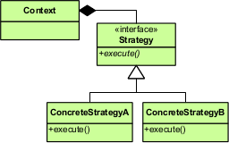
Strategy
W zależności od kontekstu, klient wybiera odpowiednią strategię

Slide 70
Ćwiczenie 22 (pl.sdacademy.designpatterns.strategy)
Stwórz interfejs SecretKeyGenerationStrategy, który posiada metodę generate() zwracającą obiekt SecretKey
Stwórz 3 strategie generowania SecretKey: AES, DES i HmacSHA256. Każda implementacja w metodzie generate() tworzy KeyGenerator odpowiedniego typu, inicjuje go obiektem SecureRandom i następnie zwraca wygenerowany klucz
Stwórz klasę SecretKeyGenerator, która w konstruktorze przyjmuje instancję obiektu implementującego interfejs SecretKeyGenerationStrategy, i posiada metodę create(), która zwraca wygenerowany SecretKey odpowiednią strategią.
Dodaj metodę do klasy SecretKeyGenerator pozwalającą zmieniać strategię generowania SecretKey.
W metodzie main przetestuj generowanie kluczy za pomocą klasy SecretKeyGenerator i różnych strategii, wypisz na ekran algorytm jaki został użyty do stworzenia danego klucza

Slide 71
TEMPLATE PATTERN
PROBLEM?
Jak stworzyć szkielet algorytmu w taki sposób aby łatwo podmieniać jego CZĘŚCI?
Rozwiązanie
Zaimplementować szkielet algorytmu (najczęściej w klasie abstrakcyjnej), podzielić go na części (najczęściej na osobne metody) w taki sposób aby w klasach dziedziczących nadpisać interesujące dla nas części
Przykład
Algorytm opisujący działanie linii produkcyjnej wytwarzające dwa modele samochodów na tym samym typie podłogi

Slide 72
Ćwiczenia 23 (pl.sdacademy.designpatterns.template)
Stwórz szkielet testu wydajnościowego
stwórz klasę abstrakcyjną PerformanceTestTemplate a niej 3 metody abstrakcyjne
void testIteration() - wykonująca pojedynczą iterację testu
int getWarmupIterationsNum() - zwracająca ilość iteracji rozgrzewających JVM
int getIterationsNum() - zwracająca ilość iteracji w teście
dodaj metodę void run() która najpierw wykonuje rozgrzewkowe iteracje testu, a następnie właściwe iteracje testu
zmierz i wyświetl średni czas wykonania pojedynczej iteracji

Slide 73
CD Ćwiczenie 23
Dodaj implementację klasy PerformanceTestTemplate która w czasie pojedynczej iteracji:
generuje listę 10000 losowych liczb
sortuje wartości w liscie, od najmniejsze do największej
Dodaj kolejną implementację klasy PerformanceTestTemplate która w czasie pojedynczej iteracji:
generuje string za pomocą konkatenacji w taki sposób że 10000 dodaje w niego losową cyfrę
W metodzie main uruchom oba testy.

Slide 74
INTERPRETER
Problem?
Jak stworzyć obiekt, który nas zrozumie? ☺
Jak przetłumaczyć nasze ’komendy’ na konkretne polecenia dla programu?
Rozwiązanie
Stworzyć interpreter czyli obiekt który potrafi przetworzyć nasze polecenia na listę zadań do wykonania.

Slide 75
Ćwiczenia 24 (pl.sdacademy.designpatterns.interpreter)
Stwórz interfejt Interpreter z metodą interpreter(String)
Dodaj implementację interpretatora który jest w stanie zrozumieć operację na dwóch liczbach
dodawania np. ”2 + 3”
odejmowania np. ”3 - 1”
mnożenia, np. ”3 * 5”
dzielenia, np. ”5 / 2”
reszty z dzielenia, np. ”10 // 4”
potęgowania, np. ”2 ^ 3”
Przetestuj swoją implementację w mainie
Dodaj możliwość wykonywania wielu działań na raz (bez zachowania matematycznej kolejności wykonywania działań), np. ”3 * 7 / 2 // 3”

Slide 76
DESIGN PATTERNS
Zawartość dodatkowa

Slide 77
Prototype
Problem?
Chcemy stworzyć wiele obiektów tego samego typu, która część ze swoich pól ma zawsze taką samą wartość
Rozwiązanie?
Stworzyć prototyp tzn. klasę która kopiuje częściowo przygotowany obiekt

Slide 78
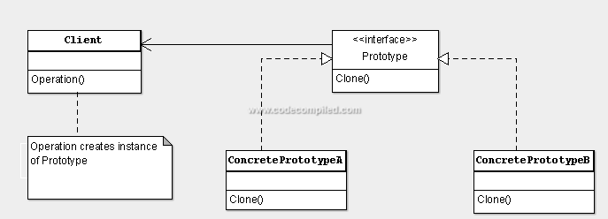
Prototype
Podczas używania wzorca Prototype weźmy pod uwagę ilość kopiowanych obiektów

Slide 79
Bridge
Uwaga! Często mylony z wzorcem Adapter
Bridge to wzorzec projektowy, który rozłącza abstrakcje i implementacje na dwie osobne hierarchie

Slide 80
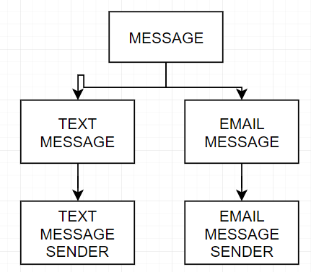
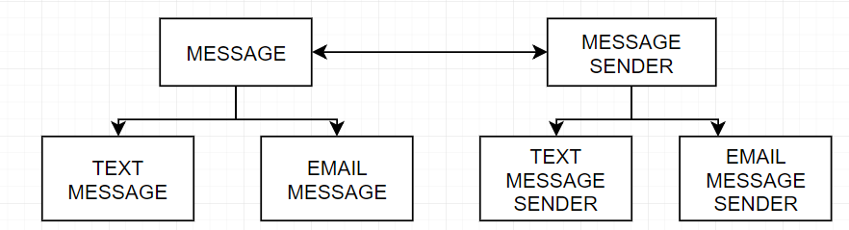
Bridge
BEZ BRIDGU Z BRIDGEM

Slide 81
Flyweight
Problem?
Potrzebujemy stworzyć wiele obiektów...
Naprawdę wiele...
Tak dużo, że serwer może mieć za mało pamięci aby stworzyć ilość instancji jaką potrzebujemy. Wiele z tych obiektów jest do siebie podobnych.
Rozwiązanie?
Stworzyć jeden obiekt który zawiera dane wspólne dla wielu obiektów i jest dla nich referencją.
Obiekt docelowy zawiera referencję do danych wspólnego obiektu + ewentualnie dane potrzebne do rozróżnienia go od innych tego samego typu.

Slide 82
Flyweight
Przykład.
Tworzymy repozytorium reprezentujące listę samochdów w fabryce produkującą konkretny model samochodu (tzn. ma taki sam silnik, wyposażenie, skrzynię biegów i inne elementy mechaniczne)

Slide 83
Iterator
Problem?
Jak zapewnić sekwencyjny dostęp do obiektów które są zgrupowane w innym obiekcie?
Rozwiązanie
Stworzyć iterator czyli interfejs dający możliwość do poruszania po kontenerze.
Rodzaje iteratorów
forward iterator
backwards iterator
bidirectional iterator

